Slide 1
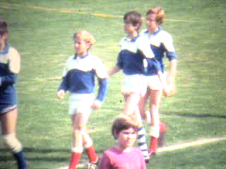
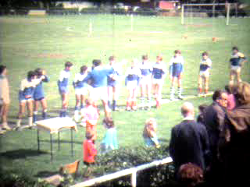
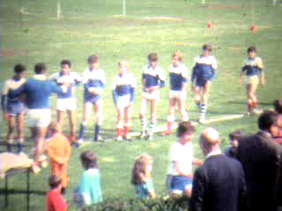
Fifi
Rugby à 7, Championnat du Maroc Scolaire
Foucauld contre Lycée Lyautey
CAFC, Mars 1971
Foucauld : Maillot Bleu & épaules blanches
Entraineur : René Maury
Gustave
Edouard
Joueurs de CdF :
Gustave Aguilar (7)
Edouard Aguilar
Philippe Calvel (2)
?

Slide 2
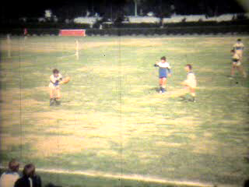
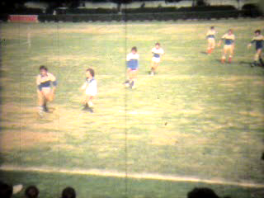
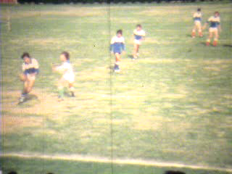
Fifi attaque ballon en mains. Cadrage débordement, à la façon des frères Bonifaces, chers au cœur de René Maury

Slide 3
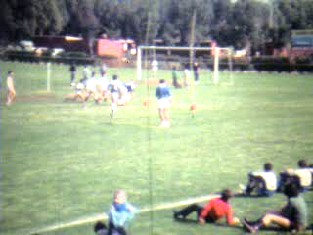
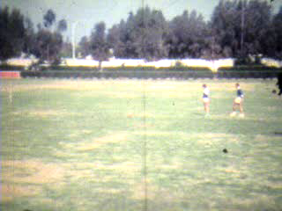
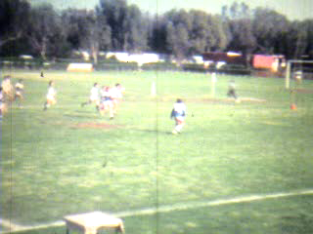
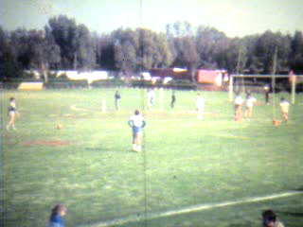
Essai en force du pack de CdF
Fifi transforme, sous l’œil sévère de René.
Ballon sous le bras, Gustave va marquer le 2° essai
Fifi transforme l ’essai, marqué par Gustave

Slide 4
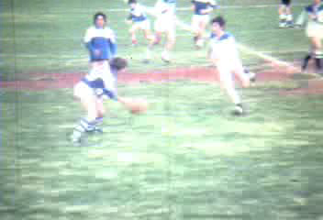
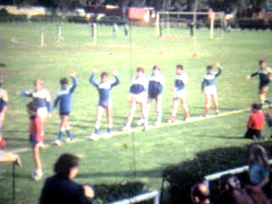
En avant lamentable du Fifi
Foucauld l’emporte ‘haut la main’ ! Merci René !

